Slide 1

Predstavitev načrta razvojnih spodbud za gospodarstvo, turizem in šport 2023

Slide 2
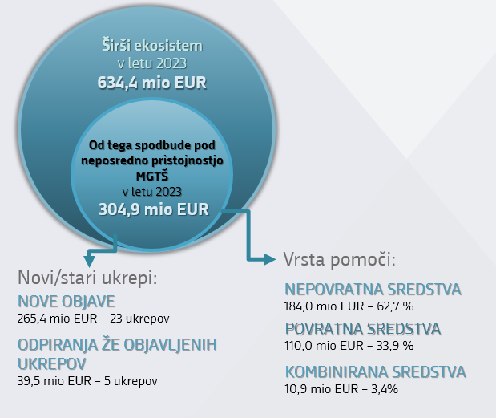

PODPORNO OKOLJE IN FINANČNE SPODBUDE V 2023
304,9 mio EUR
Razvojne spodbude MGTŠ bodo v letu 2023 na voljo na naslednjih področjih:
nova interventna posojila za omilitev posledic energetske ali ukrajinske krize – 110,0 mio EUR oz. 36,1 %,
gospodarsko prestrukturiranje premogovnih regij – 83,1 mio EUR oz. 27,2 %,
raziskave in razvoj – 33,9 mio EUR oz. 11,1 %,
podjetništvo in internacionalizacija – 29,3 mio EUR oz. 9,6 %,
šport – 16,8 mio EUR oz. 5,5 %
spodbujanje lesno predelovalne industrije –13,0 mio EUR oz. 4,3 %,
spodbujanje razvoja turizma – 10,7 mio EUR oz. 3,5 %,
krožno gospodarstvo – 8,2 mio EUR oz. 2,7%.

Slide 3
RAZVOJNA SREDSTVA 2023
304,9 mio EUR
3 nivoji spodbud:
Ukrepi pod neposredno pristojnostjo MGTŠ
Ukrepi širšega ekosistema MGTŠ
Evropski nivo spodbud
Finančni viri:
117,3 milijona EUR oziroma 38 % integralnih proračunskih sredstev
187,6 milijona EUR oziroma 62% evropskih sredstev
Fleksibilnost načrta:
Repower EU
Javna športna infrastruktura
Zakon o ohranjanju in razvoju rokodelstva (osnutek)
Ostale spremembe – vezane na morebitne nove finančne vire, spremembe pri izvajanju, itd.
Sistemske izboljšave:
Poenostavljene oblike stroškov
Manj kontrol na „papirju“, več stika s projekti na terenu
Boljša komunikacija (informiranost, povratne informacije)
Digitalizacija posameznih korakov v procesu

Slide 4
1. PODJETNIŠTVO, INTERNACIONALIZACIJA,
RAZISKAVE IN RAZVOJ, KROŽNO GOSPODARSTVO
KRATEK NAZIV UKREPA (že objavljeni ukrepi) | PRIJAVNI ROKI | Vrednost ODPIRANJ v letu 2023 (v mio) | IZVAJALEC
Spodbujanje gospodarskih naložb MSP na območju, kjer živijo pripadniki avtohtone slovenske narodne skupnosti na Madžarskem (zaprt) | 20. 01. 2023 | 0,4 | ZSM
React EU - Vavčerski sistem spodbud malih vrednosti za MSP (odprt) | 31. 03. 2023 | 0,4 | SPS
Spodbude za raziskovalno razvojne projekte (RRI NOO) (odprt) | 3 4. 2023 | 22,5 | SPIRIT
Uvajanje trajnostnih in krožnih poslovnih modelov v zagonskih podjetjih in MSP-jih (odprt) | SKLOP I: 16. 2. 2023; 15. 6. 2023; 15. 11. 2023 SKLOP II: 15.4.2023; 15. 9. 2023; | 6,2 | SPIRIT

Slide 5
1.1. PODJETNIŠTVO, INTERNACIONALIZACIJA,
RAZISKAVE IN RAZVOJ, KROŽNO GOSPODARSTVO
KRATEK NAZIV UKREPA (novi ukrepi) | OBJAVA (kvartal) | Vrednost RAZPISANIH SREDSTEV v letu 2023 (v mio) | Vrednost ODPIRANJ v letu 2023 (v mio) | IZVAJALEC
Nov posojilni sklad finančnega inženiringa za omilitev posledic energetske ali ukrajinske krize SID (ZPGOPEK) (v pripravi) | 2. kvartal 2023 | 100,0 | 100,0 | SID
Nova interventna ugodna posojila za omilitev posledic energetske ali ukrajinske krize SPS (ZPGOPEK) (v pripravi) | 4. kvartal 2023 | 10,0 | 10,0 | SPS
Spodbujanje razvoja projektov socialne ekonomije in zadružništva 2022-2023 (v pripravi) | 1. kvartal 2023 | 1,5 | 1,5 | MGTŠ
SPOT Global + (v pripravi) | 2. kvartal 2023 | 10,6 | 10,6 | SPIRIT
Mednarodni sejmi (v pripravi) | 3. kvartal 2023 | 9,6 | 0,6 | SPIRIT
Čezmejni projekti (IPCEI) (v pripravi) | 3. kvartal 2023 | 11,4 | 11,4 | MGTŠ
Kompetenčni center za design management (v pripravi) | 3. kvartal 2023 | 1,5 | 1,5 | MGTŠ
Zamejska gospodarska koordinacija (v pripravi) | 3. kvartal 2023 | 0,25 | 0,25 | MGTŠ
Spodbujanje naložb v gospodarstvu na območjih, kjer živijo pripadniki avtohtone slovenske narodne skupnosti na Madžarskem (v pripravi) | 3. kvartal 2023 | 0,49 | 0,49 | ZSM
Krožni in digitalni modeli (CENTER) (v pripravi) | 3. kvartal 2023 | 2,0 | 2,0 | MGTŠ

Slide 6
1.2. PODJETNIŠTVO, INTERNACIONALIZACIJA,
RAZISKAVE IN RAZVOJ, KROŽNO GOSPODARSTVO
KRATEK NAZIV UKREPA (novi ukrepi) | OBJAVA (kvartal) | Vrednost RAZPISANIH SREDSTEV v letu 2023 (v mio) | Vrednost ODPIRANJ v letu 2023 (v mio) | IZVAJALEC
Vavčerski sistem spodbud malih vrednosti za MSP (v pripravi) | 4. kvartal 2023 | 23,4 | 4,7 | SPS
Sklad za pravični prehod - produktivne naložbe (Zasavje 26,2 mio EUR; SAŠA 42,5 mio EUR) (v pripravi) | 4. kvartal 2023 | 68,7 | 68,7 | MGTŠ
Sklad za pravični prehod - RRI aktivnosti (Zasavje 4,42 mio EUR; SAŠA 10 mio EUR) (v pripravi) | 4. kvartal 2023 | 14,4 | 14,4 | MGTŠ
Podporno okolje (SIO/SPOT) (v pripravi) | 4. kvartal 2023 | 8,47 | 8,47 | SPIRIT
Slovenski poslovni klubi v tujini (v pripravi) | 4. kvartal 2023 | 0,45 | 0,45 | SPIRIT

Slide 7
2. TURIZEM
KRATEK NAZIV UKREPA (novi ukrepi) | OBJAVA (kvartal) | Vrednost RAZPISANIH SREDSTEV v letu 2023 (v mio) | Vrednost ODPIRANJ v letu 2023 (v mio) | IZVAJALEC
Trajnostni razvoj turistične infrastrukture v turističnih destinacijah (objavljen) | 30. 12. 2022 (prijavni roki: 3. 4. 2023; 5. 6. 2023) | 10,0 | 10,0 | MGTŠ
Okoljski znaki v turizmu (v pripravi) | 1. kvartal 2023 | 0,3 | 0,3 | MGTŠ
Spodbujanje turističnih in dopolnilnih dejavnosti ter razvoj lokalnih produktov na območjih, kjer živijo pripadniki avtohtone slovenske narodne skupnosti na Madžarskem (v pripravi) | 2. kvartal 2023 | 0,35 | 0,35 | ZSM

Slide 8
3. LESARSTVO
KRATEK NAZIV UKREPA (novi ukrepi) | OBJAVA (kvartal) | Vrednost RAZPISANIH SREDSTEV v letu 2023 (v mio) | Vrednost ODPIRANJ v letu 2023 (v mio) | IZVAJALEC
KocLes4.0 (zaprt) | 13. 1. 2023 (prijavni rok: 1. 2. 2023) | 0,6 | 0,6 | MGTŠ
Mikro spodbude v lesarstvu 2.0 (v pripravi) | 3. kvartal 2023 | 1,5 | 1,5 | MGTŠ
Spodbujanje krožnega gospodarstva z uporabo lesa (kombiniran) (v pripravi) | 3. kvartal 2023 | 10,9 | 10,9 | MGTŠ

Slide 9
4. ŠPORT
KRATEK NAZIV UKREPA (novi ukrepi) | OBJAVA (kvartal) | Vrednost RAZPISANIH SREDSTEV v letu 2023 (v mio) | Vrednost ODPIRANJ v letu 2023 (v mio) | IZVAJALEC
Razvoj, vzpostavitev in vzdrževanje informacijskega sistema eŠport (v pripravi) | 2. kvartal 2023 | 2,95 | 2,95 | MGTŠ
Športno-rekreacijski in preventivni programi za krepitev zdravja in aktiviranje vseh generacij (v pripravi) | 4. kvartal 2023 | 8,8 | 8,8 | Izbrani izvajalec
Socialna vključenost invalidov v športu (v pripravi) | 4. kvartal 2023 | 5,0 | 5,0 | MGTŠ

Slide 10

Zaključek predstavitve

